Slide 1




”Erasmus+ Oportunități și Provocări” 2019-1-RO01-KA116-061749

Slide 2
Despre proiect - OPORTUNITĂȚI:
Proiectul “Erasmus+ Oportunități și Provocări", nr. 20197-1-RO01-KA116-061749 este finanțat de Comisia Europeană, cu o valoare de 441.556 €.
Beneficiarii proiectului sunt Liceul de Arte Plastice Timișoara (instituție coordonatoare), Liceul Bănățean, Oțelu Rosu, Liceul Tehnologic Decebal, Drobeta Turnu Severin, Liceul Tehnologic de Vest, Timișoara și Colegiul Tehnic “Emanuil Ungureanu“, Timișoara (beneficiari).
Proiectul este implementat pe durata a 12 luni, în perioada 02.09.2019- 01.09.2020.
În cadrul proiectului, 144 de liceeni au ocazia să trăiască experiența de a lucra în medii specifice domeniilor de calificare pentru care se pregătesc și 11 cadre didactice ce predau cultură de specialitate să schimbe bune practici despre utilizarea ICT-ul în predarea culturii de specialitate cu colegi din alte țări.

Slide 3
Obiectivele proiectului:
Obiectiv general :
Îmbunătățirea competențelor personalului din VET în vederea implementării metodelor moderne de predare a disciplinelor profesionale și asigurării unei mai bune pregătiri a elevilor pentru desfășurarea activităților specifice pieței muncii.
Extinderea și aprofundarea rezultatelor învățării corespunzătoare cerințelor calificării, obținerea de aptitudini valoroase de viață și experiență internațională pentru un CV stand-out și creșterea șanselor elevilor de a obține un loc de muncă pe o piață competitivă și internațională.
Creșterea calității formării profesionale în specializări din domeniile vocaționale-arhitectură și tehnice-mecanică, construcții și lucrări publice, telecomunicații, electromecanică, protecția mediului, prin stagii de practică în context european în vederea creșterii șanselor de angajare la finalizarea studiilor, prin cooperare internațională și mobilitate în scop educațional.
Obiective specifice:

Slide 4

Grupuri țintă:
STAGIARI VET:
Implică 144 de elevi aflați în formare inițială în învățământul liceal vocațional și tehnologic, nivel 4 de calificare(NQF) și învățământul profesional nivel 3 de calificare(NQF), din toate unitățile de învățământ membre ale consorțiului național VET "4EU.MOB", acreditat cu CARTA ERASMUS+ VET nr. 2016-1-RO01-KA109-025173.
STAFF VET:
Cuprinde 11 cadre didactice, 4 cadre didactice cu specializare pe arte/arhitectură de la Liceul de Arte Plastice, Timișoara și 7 cadre didactice cu specializare pe mecanică/electromecanică, protecția mediului/electric, fabricarea produselor din lemn de la Liceul Tehnologic Decebal, Drobeta Turnu Severin, și Liceul Bănățean, Oțelu Roșu.

Slide 5
Logistică fluxuri - STAGIARI VET:
Liceul Tehnologic “Decebal” Drobeta Turnu Severin:
- 10 elevi de clasa a XII-a, din învățământul tehnologic, calificarea Tehnician ecolog și în domeniul protecției calității mediului și 5 elevi de clasa a X-a din IP, calificarea Operator fabricarea și prelucrarea celulozei și hârtie - Portugalia, 25.11-13.12.2019
Partener de primire: Instituto Nacional de SaudeDr. Ricardo Jorge (www.insa.pt)
- 7 elevi de clasa a XII-a, din învățământul liceal tehnologic, calificarea Tehnician mecatronist și 10 elevi de clasa a X-a din învățământul liceal tehnologic, de la calificarea Tehnician mecatronist - Portugalia, 24.02-13.03.2020
Partener de primire: Centro de Formacao Profissional da Industria Metalurgica e Metalomecanica (www.cenfim.pt)
- 14 elevi de clasa a X-a, din învățământul liceal tehnologic, calificarea Tehnician ecolog și în domeniul protecției calității mediului - Portugalia, 25.05-12.06.2020
Partener de primire: Instituto Nacional de SaudeDr. Ricardo Jorge (www.insa.pt)
- 10 elevi de clasa a XI-a, din învățământul liceal tehnologic, de la calificarea Tehnician designer mobilă și amenajări interioare - Polonia, 31.05-20.06.2020 Partener de primire: Kredens Wojciech Bienczyk (www.meblekredens.pl)

Slide 6
PARTENERI

Slide 7

Organizații de primire – Prezentare:
Institutul National de Sanatate Doutor Ricardo Jorge
(INSA), Lisabona, Portugalia, Institut de cercetare din cadrul Ministerului Sănătății
Domeniul de activitate: Protecția mediului
Fondat în 1899 de câtre Ricardo Jorge ca și laborator în cadrul sistemului de sănătate portughez, în prezent INSA are un rol major în domeniul sănătății fiind, pe lânga institut de cercetare și centru de educare și pregătire, laboratorul național de referință și observator național de sănătate pentru Portugalia.
INSA are șase departamente: Departamentul Protecția mediului, Departamentul Alimentație și Nutriție, Departamentul Boli Infecțioase, Departamentul Epidemiologie, Departamentul Genetică umană, Departamentul Prevenția sănătății și bolilor transmisibile.

Slide 8
Organizații de primire - Prezentare:
Institutul National de Sanatate Doutor Ricardo Jorge
(INSA), Lisabona, Portugalia, Institut de cercetare din cadrul Ministerului Sănătății
Domeniul de activitate: Protecția mediului
Departamentul de Protecția mediului se ocupă de monitorizarea factorilor de mediu și de investigarea problemelor de mediu ce pun în pericol sănătatea umană.
În cadrul departamentului funcționează laboratoarele de chimie și toxicologie, laboratorul de biologie și eco-toxicologie unde se fac măsurători ale factorilor de mediu pentru apă, aer și sol.
Laboratoarele sunt echipate și folosesc o gamă largă de tehnologii - de la tehnici convenționale, până la lucrul pe aparate și instalații computerizate.

Slide 9
Calificarea Tehnician ecolog și protecția calității mediului 10 elevi de clasa a XII-a-FLUX I perioada de mobilitate-25.11.-13.12.2019
BIVOLARU RAUL – IONUȚ
CIOTÎRLĂ OLIVIA – ANDREEA
GOANŢĂ CLAUDIU – ALEXANDRU
GÎSCAN LIDIA – ALEXIA
IANCULOVICI LIVIU
POPA ANDREEA-ISABELA
PANȚIR EUGENIA -LAVINIA
RĂGMAN DENISA – GABRIELA
TOMA EMANUEL -IONUȚ
VĂDUVA CRISTINA – GEORGIANA
Tema 1 Determinarea indicatorilor fizici ai solului: umiditatea, compoziția granulometrică, textura si capilaritatea solului, densitatea reala și densitatea aparenta a solului;
Tema 2 Determinarea reactiei solului: PH-ul în suspensii și în pastă de sol, aciditatea actuale, aciditatea cu amestec de indicatori, alcalinitatea
Tema 3 Determinarea gradului de saturație a solului cu îngrășăminte chimice
Tema 4 Determinarea microelementelor și elementelor de ordin secundar din sol: Mn, Ca, Mg, Fe
Tema 5 Determinarea microorganismelor din sol

Slide 10
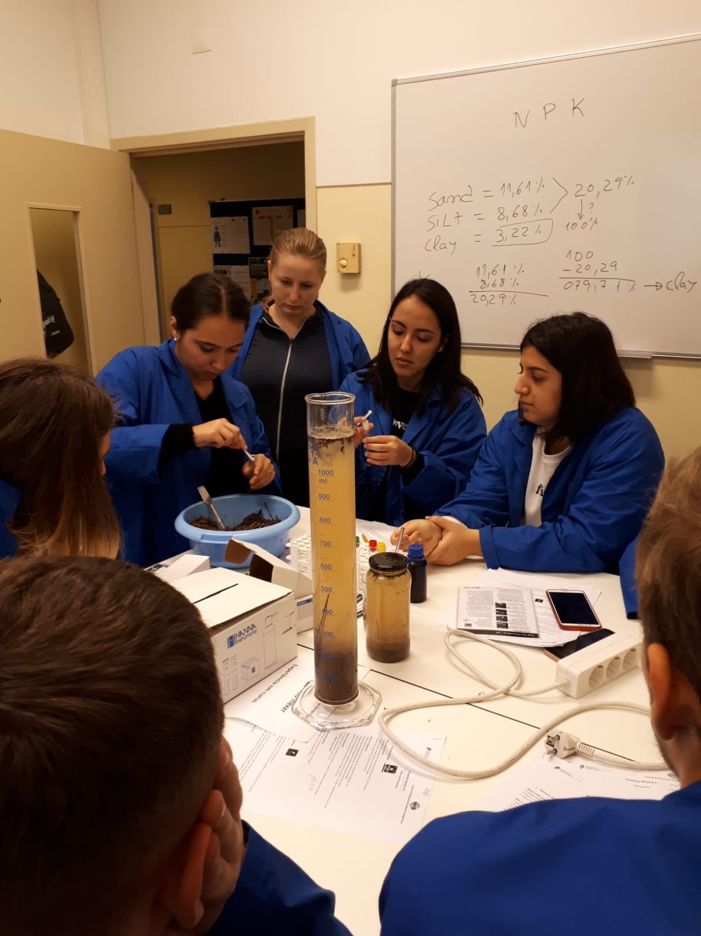
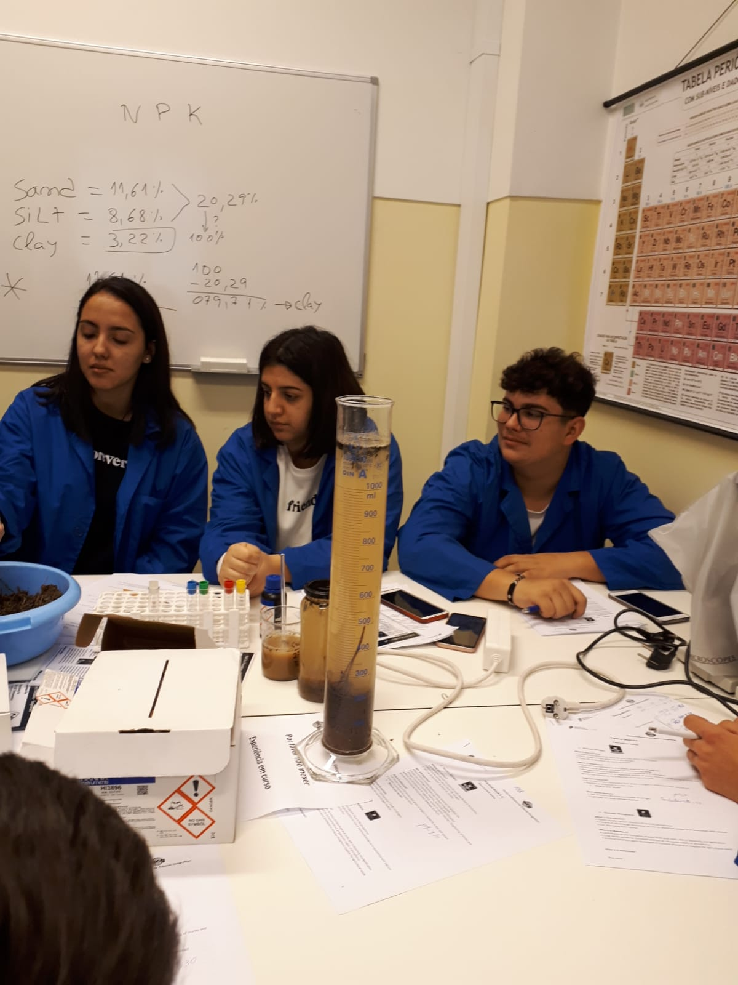
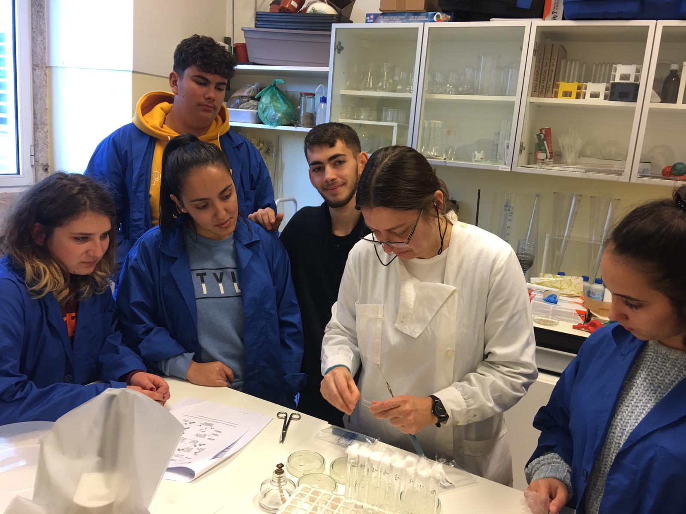
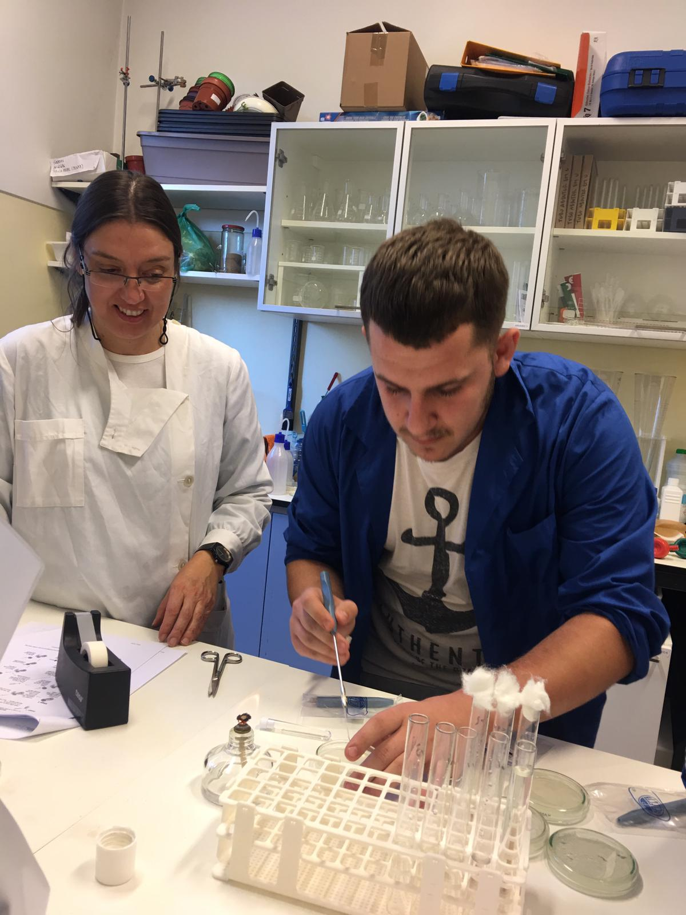
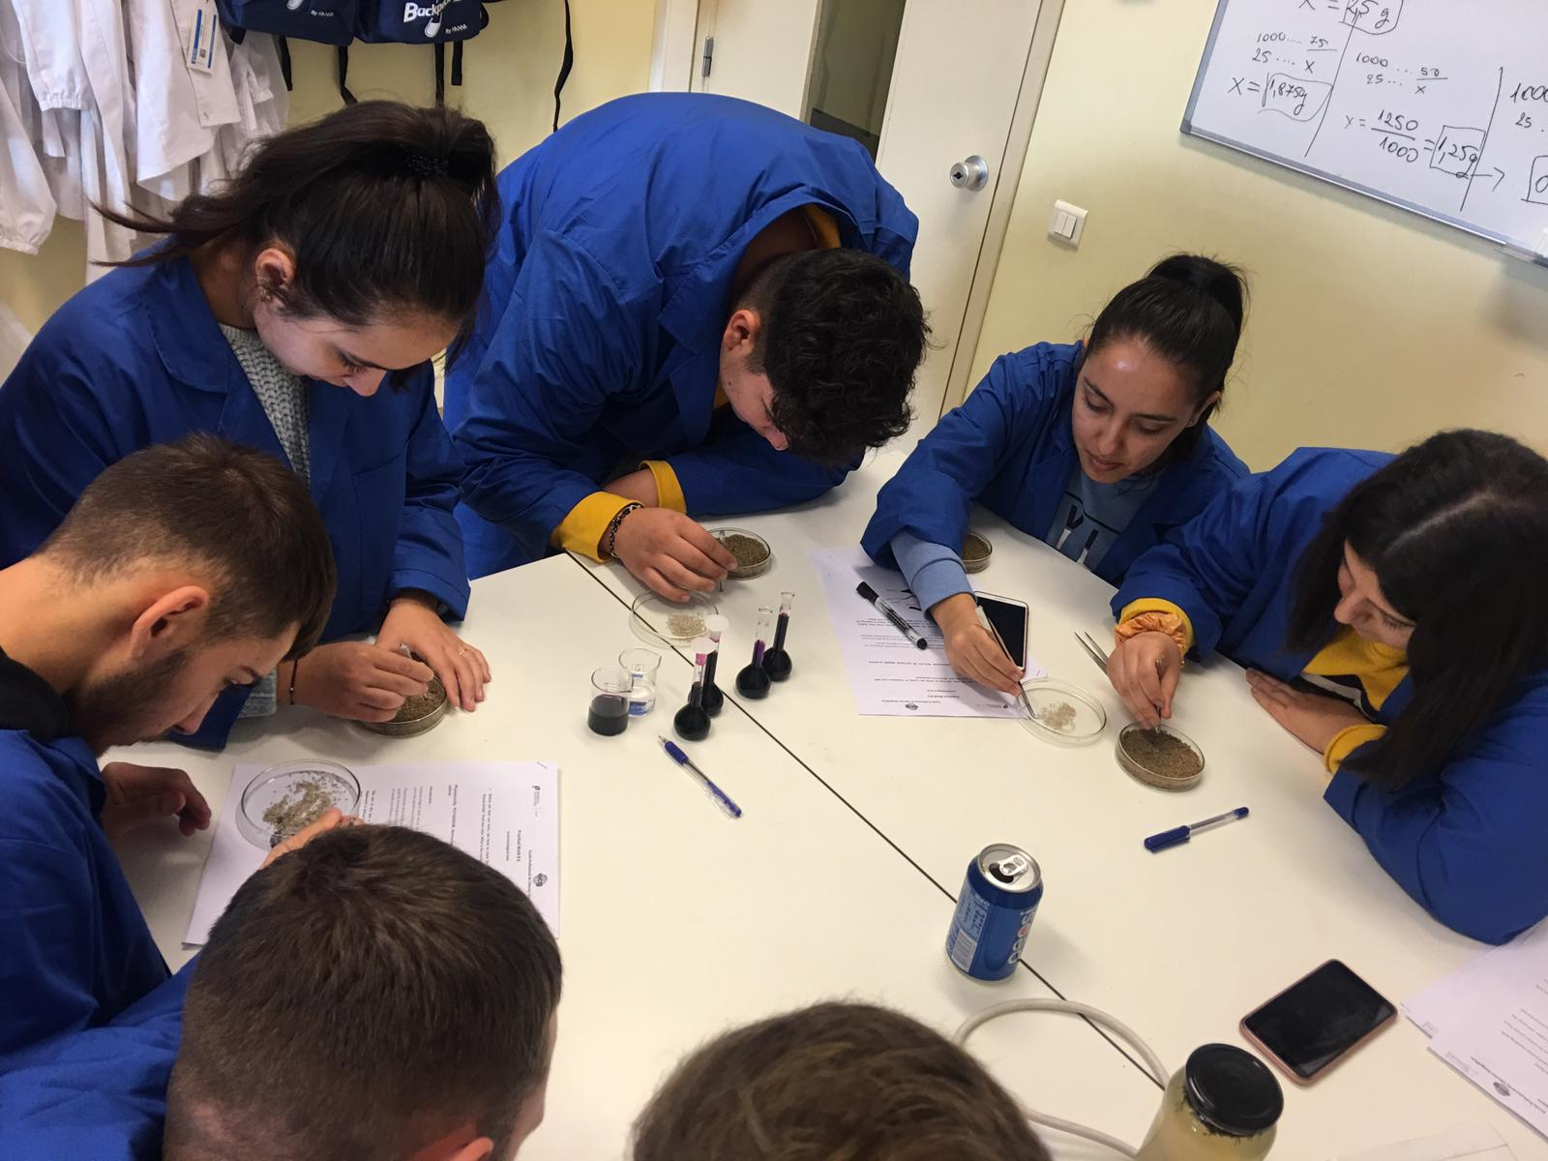
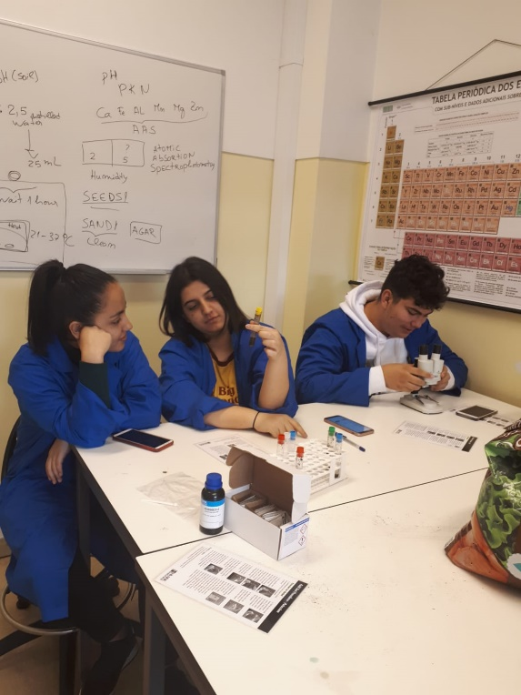
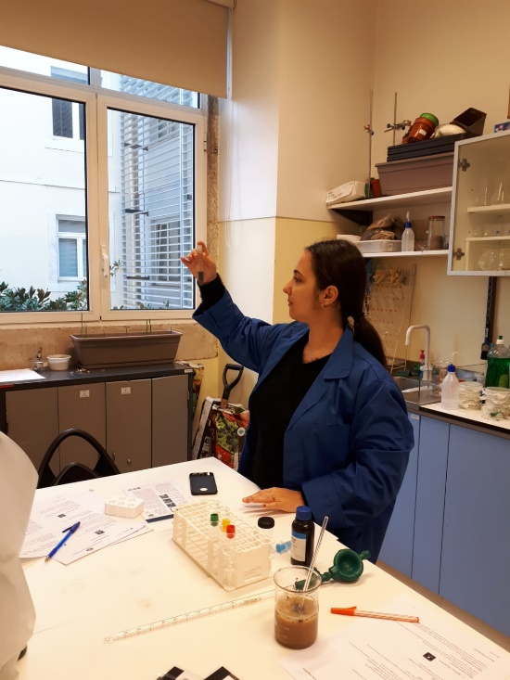

Slide 11
Calificarea profesională: Operator fabricarea și prelucrarea celulozei și hârtiei Domeniul de pregătire profesională: CHIMIE INDUSTRIALĂ-5 elevi de clasa a X-a din IP-FLUX I
Tema 1 Determinarea indicatorilor fizico-chimici ai apei reziduale: Ph-ul, turbiditatea, conductivitatea, alcalinitatea, suspensia totala, aciditatea, reziduul total.
Tema 2 Determinarea clorului total din apa reziduala.
Tema 3 Determinarea duritatii temporale si totale a esantioanelor de apa reziduala.
Tema 4 Determinarea azotului amoniacal din esantioanele de apa reziduala
ANDREI MEDANA
AVRAM VERONICA-VASILICA
BIZA MARIANA- SIMONA-MONALISA
CIPERE LAVINIA-LOREDANA
NEȘIU ROBERTA-ALEXANDRA

Slide 12
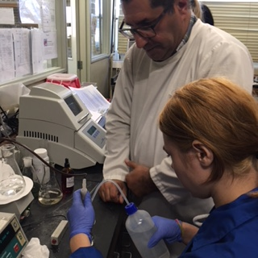
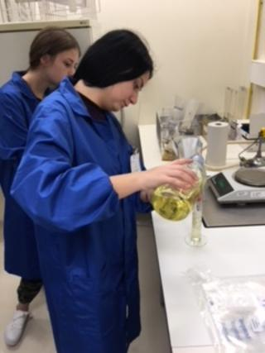
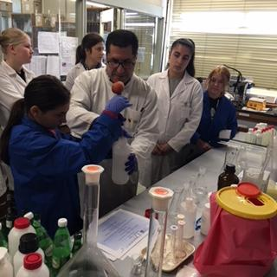
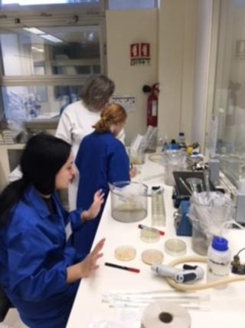
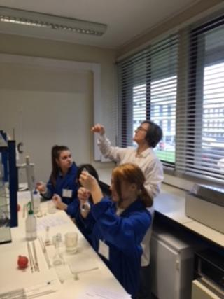
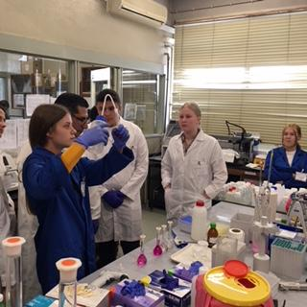

Slide 13


Prezentare: Organizații de primire -
Centro de Formacao Profissional da Industria Metalurgica e Metalomecanica, Lisabona, Portugalia
Domeniul de activitate: Mecanic, electromecanică
Centrul național de formare pentru industria metalurgică și metalomecanică din sistemul de învățământ portughez oferă cursuri de formare inițială și cursuri de specializare tehnologică în domeniile: mentenanță industrială (mecanică, mecatronică și electromecanică), construcții mecanice, construcții metalice (CNC.etc.), energie, electricitate etc.
Legătura sa cu companiile sectorului este foarte puternică și extinsă, iar calitatea ofertei de formare este reflectată în rata de angajabilitate de peste 90% an de an.

Slide 14
Prezentare: Organizații de primire -
Centro de Formacao Profissional da Industria Metalurgica e Metalomecanica, Lisabona, Portugalia
CENFIM este certificat din 1998 de către sistemul portughez de calitate: EN / ISO 9001, NP EN / ISO 14001, NP4397 / OSHAS18001 și NP4427 și Accredited: ACT - Autoritatea pentru Condiții de Muncă, Autodesk, DGGE – Direcția Generală Geologie și Energie și este entitate autorizată să certifice și să elibereze licențe profesionale în domeniul GAS și de către EWF / IIW – Federația Europeană de Sudură / Institutul Internațional de Sudură.
Centrul este implicat în diverse rețele și a participat în peste 100 de proiecte, cofinanțate de diferite programe europene, participarea s-a axat pe mai multe domenii, know-how-ul în tehnologie, în special în ceea ce privește noile tehnologii (CNC, CAD, Energie, Automatizare și Robotică), în domeniul pedagogic.

Slide 15
Calificarea Tehnician mecatronist 7 elevi de clasa a XII-a- FLUX II perioada de mobilitate-24.02.-13.03.2020
CIUCUR RĂZVAN – VALENTIN
ENEA BOGDAN – MARIAN
GHERGHE CONSTANTIN – GABRIEL
GHILĂ DARIUS - GABRIEL - PETRIȘOR
SCURTU NARCIS – LEONTIN
TOMESCU CRISTIAN - PETRIȘOR
URSU CĂTĂLIN - SAMUEL
Tema 1 Prelucrarea prin aschiere a pieselor pe strung normal si strung cu comanda numerica;
Tema 2 Prelucrarea prin aschiere a pieselor pe masina de frezat, gaurit si alezat;
Tema 3 Prelucrarea prin aschiere a pieselor pe masina de rabotat, mortezat si rectificat

Slide 16
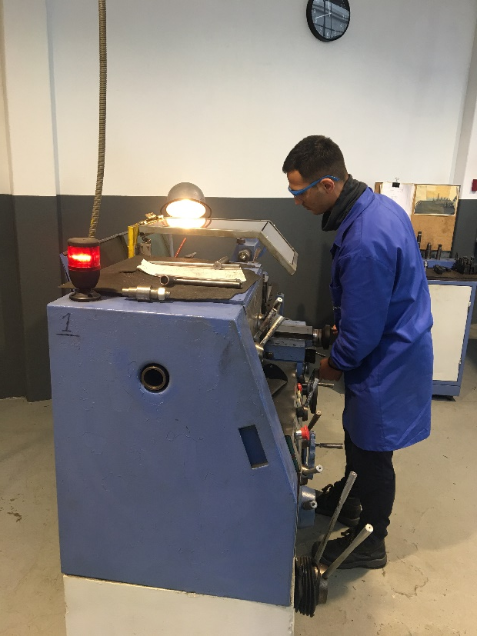
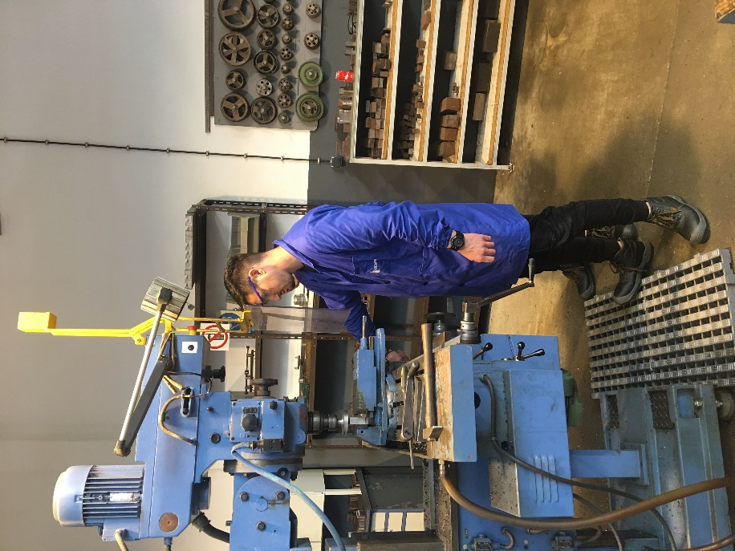
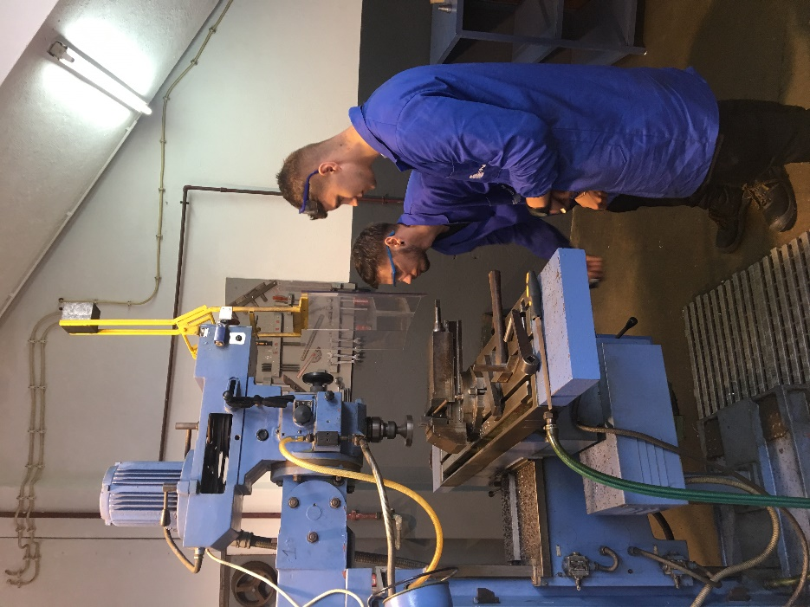
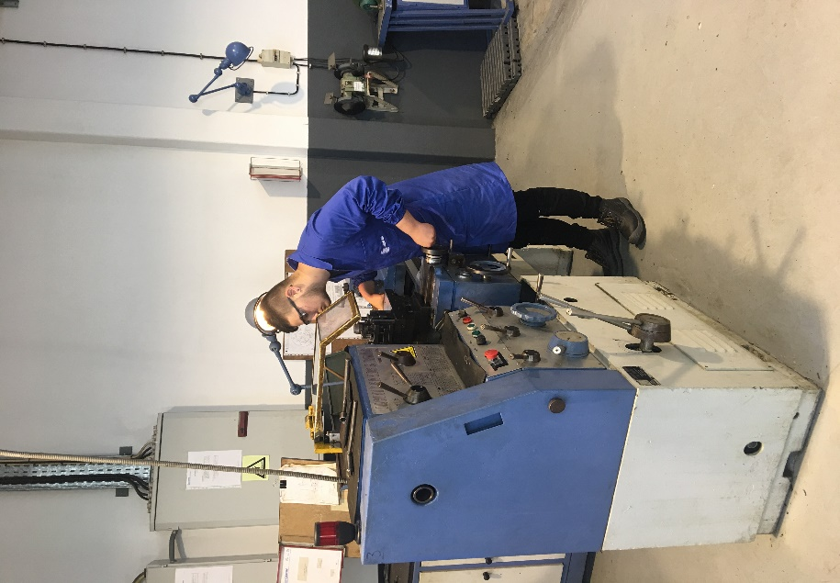
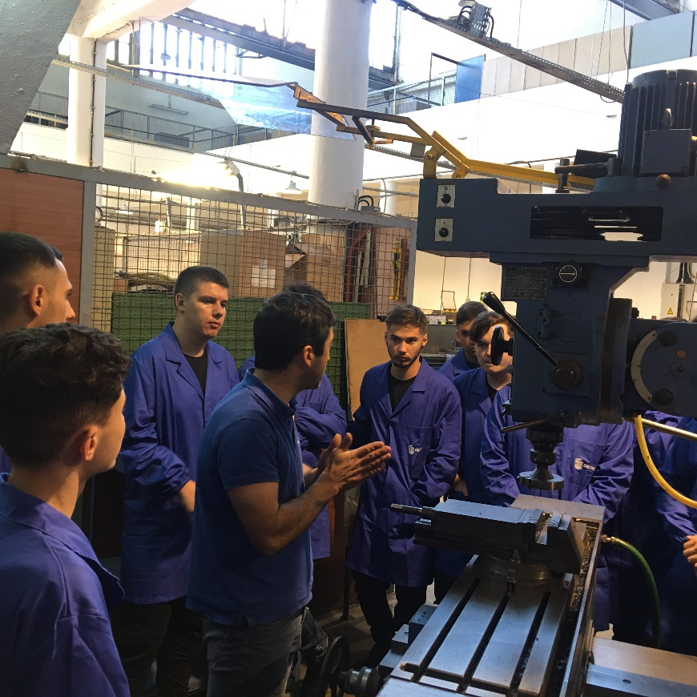
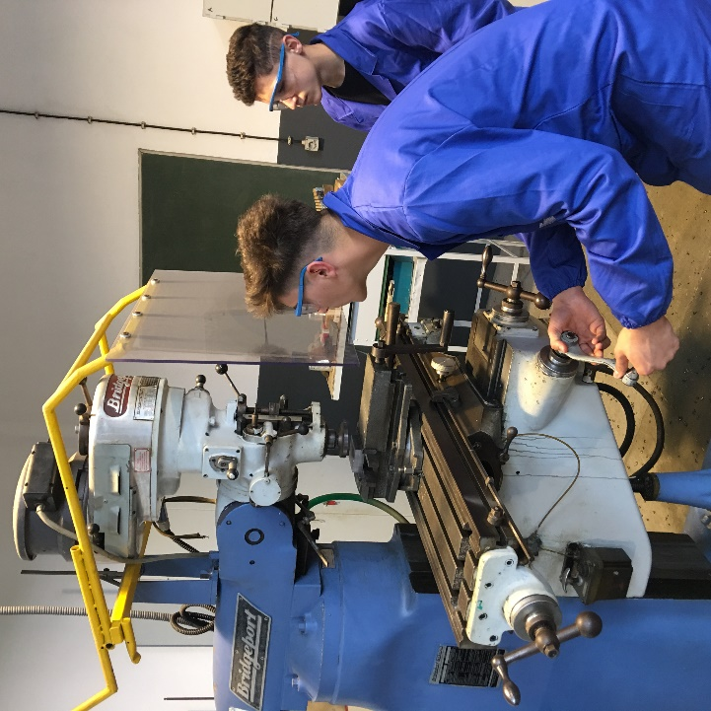
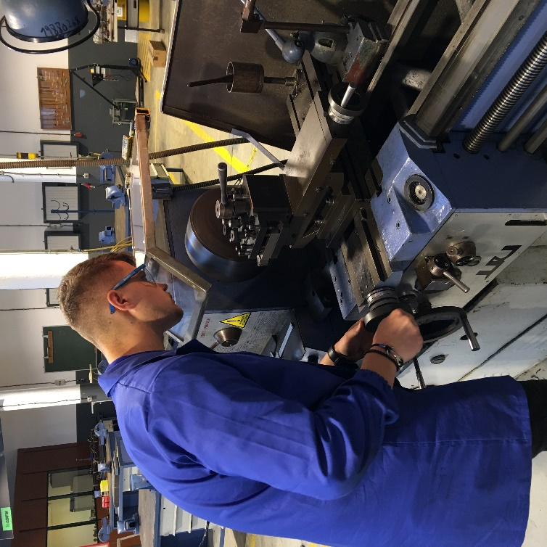

Slide 17
Calificarea Tehnician mecatronist 10 elevi de clasa a X-a-FLUX II perioada de mobilitate-24.02.-13.03.2020
ANDREI DALIS - ALEXANDRU
BADEA CRISTIAN - CLAUDIU
DUMITRAȘCU LAURENȚIU - CRISTIAN
GHEORGHE IONUȚ - DANIEL
HORNOIU ANDREI - ALEXANDRU
MIHĂESCU IRINEL - DUMITRU
MUDAVA POMPILIU - ALEXANDRU
NEDELA DORU - AUREL
NICOLAE ELVIS - VIOREL
RĂDUCAN ROBERT - GABRIEL
Tema 1 Asamblarea prin nituire a tablelor;
Tema 2 Asamblarea prin lipire a pieselor;
Tema 3 Asamblari prin sudare cu arc electric;
Tema 4 Asamblari prin sudare prin procedeul WIG, MIG, MAG.

Slide 18
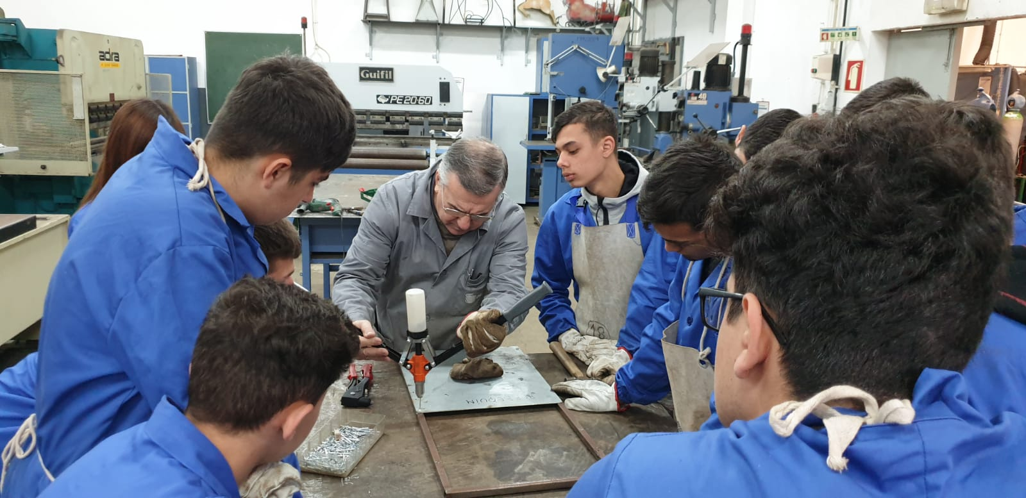
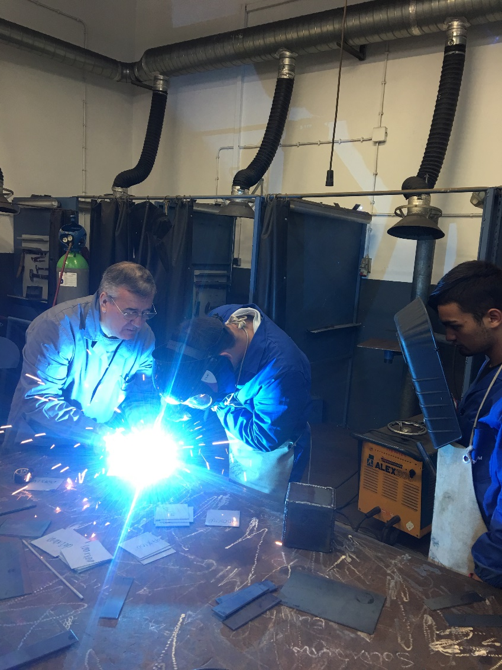
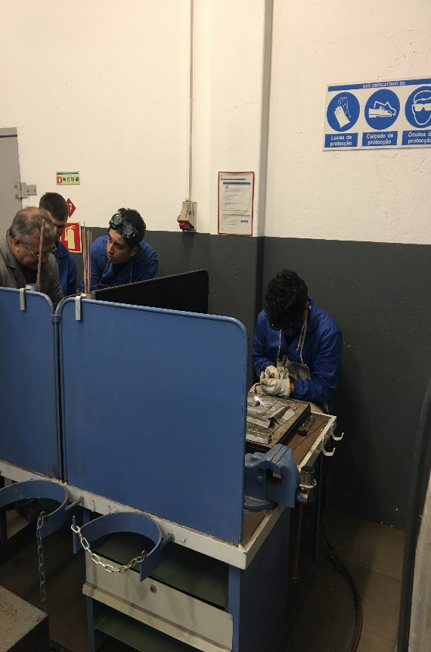
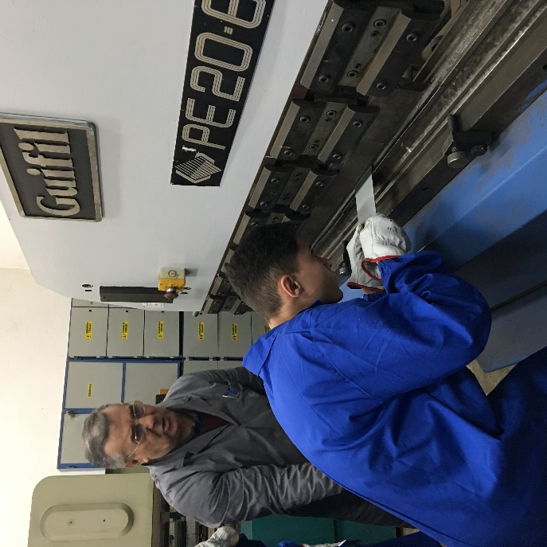
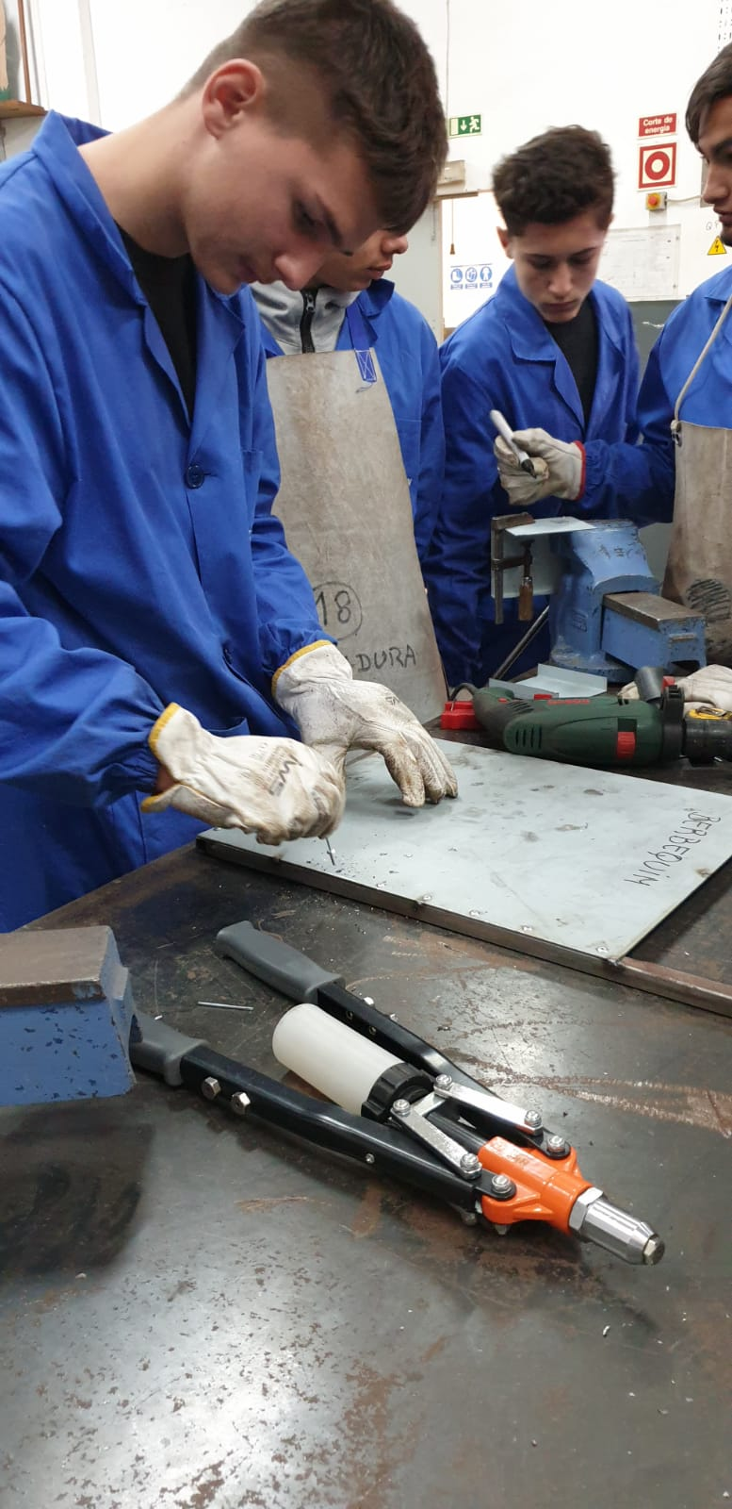
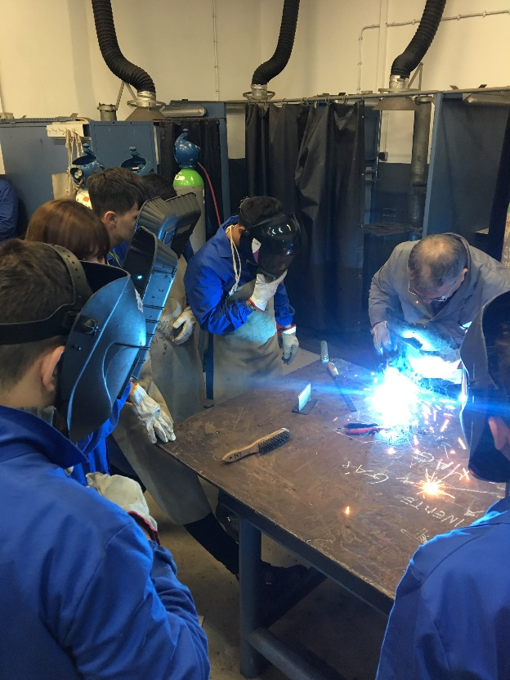
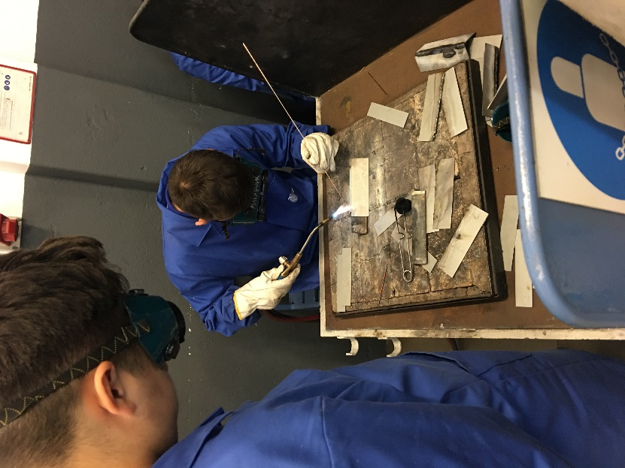
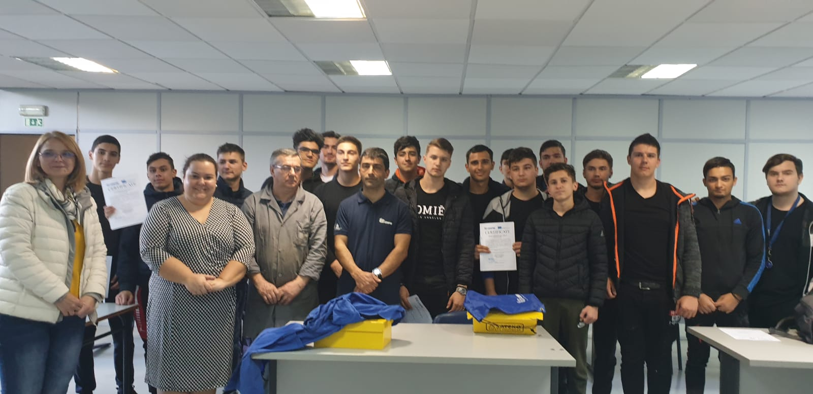

Slide 19
Organizații de primire – Responsabilități pe parcursul derulării proiectului:
Colaborează cu echipa de proiect pentru elaborarea Acordului de Învătare ECVET.
Organizează pregătirea practică în situații de muncă conform Acordului de Învatare ECVET stabilit de comun acord cu organizația de trimitere.
Asigură tutoratul și monitorizează participanții prin tutore de stagiu.
Asigură echipamente, dispozitive, fișe tehnologice, baza materială necesară desfăsurării stagiului.
Evalueză progresul și rezultatele învățării dobândite de participanți, inregistrează rezultatele evaluării, certifică rezultatele învățării dobândite prin documentul de mobilitate Europass.
Furnizează informații legate de stagiu pentru Raportul final.

Slide 20

Organizații intermediare - Prezentare:
Casa da Educacao, Portugalia
Este un partener cu experiență în organizarea mobilităților LLP și Erasmus+.
În cei 8 ani de când a fost înființată a promovat mobilitatea în cadrul Uniunii Europene organizând programe de practică în special pentru tineri (beneficiari Erasmus+) care doresc să cunoască cultura și limba portugheză și totodată să își dezvolte competențele necesare obținerii locului de muncă dorit.
Scopul ei este de a dezvolta cunostințele și competențele profesionale ale tinerilor pentru a-i face mai competitivi pe piața europeană a muncii și a le spori șansele de angajare.
Casa de Educacao gazduiește anual aproape 800 de participanți din Polonia, Grecia, Spania, România, în diverse domenii pentru care organizează plasamente, întotdeauna pe piața muncii.

Slide 21
Organizații intermediare – Responsabilități pe parcursul derulării proiectului:
Participă la repartizarea participanților pe companii în acord cu competențele descrise în CV Europass,
Asigură informațiile necesare participanților înainte de sosire, se asigură că aranjamentele finale sunt în vigoare înainte de plecarea fluxurilor de participanți din România,
Organizează primirea participanților, distribuirea de materiale informative și o listă descriptivă detaliată a sarcinilor planificate pentru partea de formare a stagiilor și activităților de petrecere a timpului liber în comun, locurilor de practică,
Se ocupă de cazarea, masa și transportul local al participanților, transferul de la/la aeroport,
Asigură tutore care sprijină participanții în vederea familiarizării cu condițiile culturale și economice ale regiunii, pentru o bună integrare în noul mediu și monitorizează permanent participanții,
Organizează pregătirea lingvistică în vederea însusirii de către participanți a unui vocabular de bază de limbă portugheză, spaniolă, poloneză și conduce pregătirea culturală,
Colectează și furnizează organizației de trimitere informații calitative și cantitative despre stagii.

Slide 22
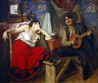

Țara de primire în cuvinte și imagini Portugalia

Slide 23
Lisabona
Capitală culturală europeană în 1998.
Lisabona este capitala Portugaliei și în același timp cel mai mare oraș al acestei țări.
Este un puternic centru economic, cultural și turistic.
Cu o istorie mai veche decât a altor capitale europene precum Londra și Paris, Lisabona are în patrimoniul UNESCO două monumente: Turnul Belem și Mănăstirea Jeronimos, precum și FADO - cântecul popular urban al Portugaliei … un sal, o chitară portugheză, o voce şi o emoţie sinceră, ingredientele muzicii fado.

Slide 24

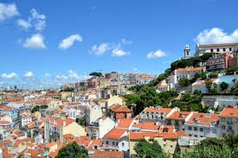
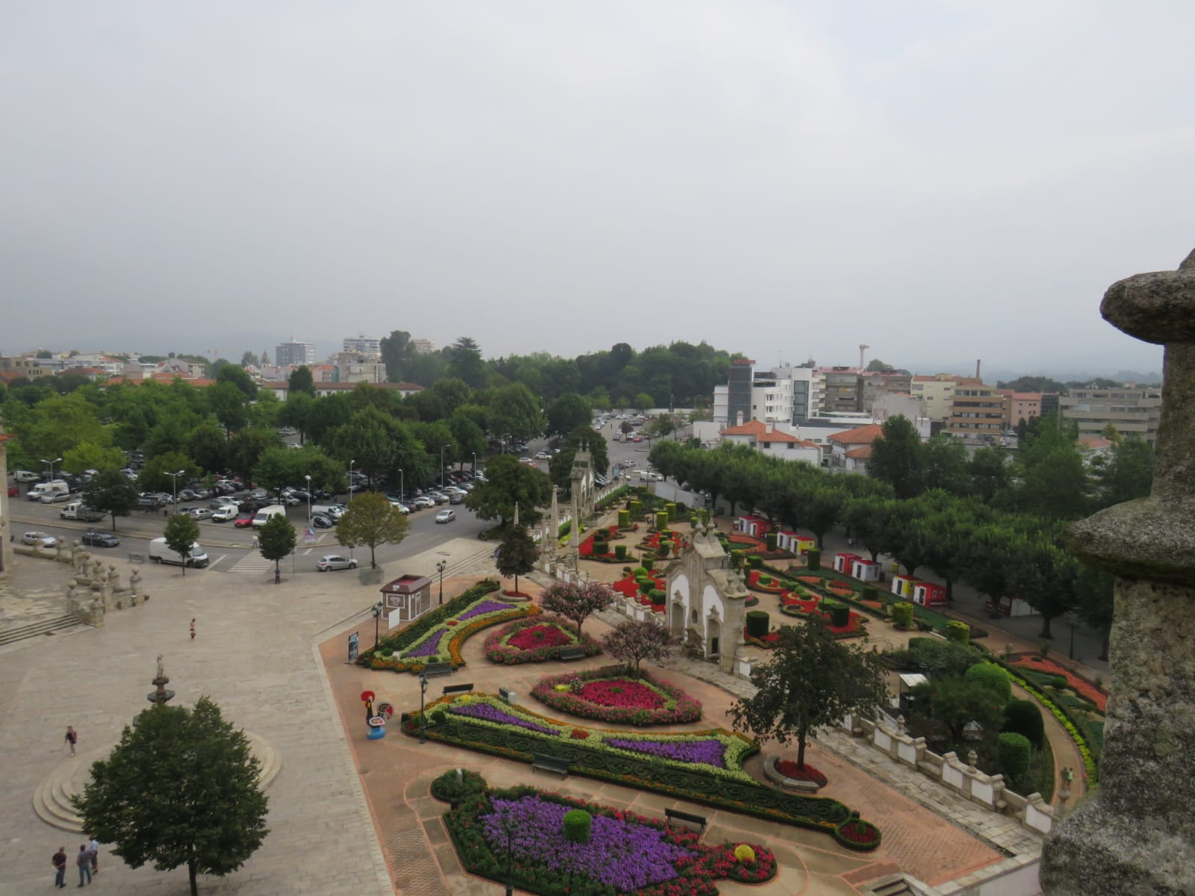
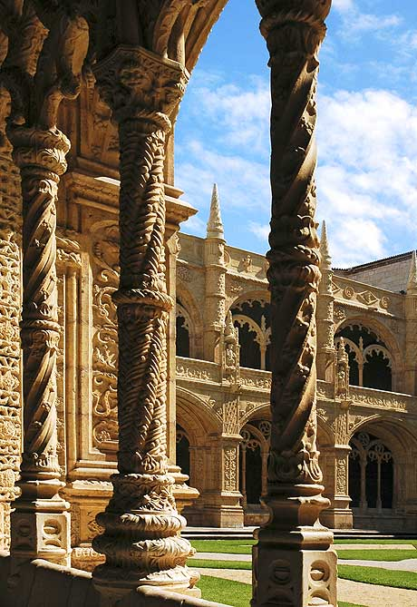
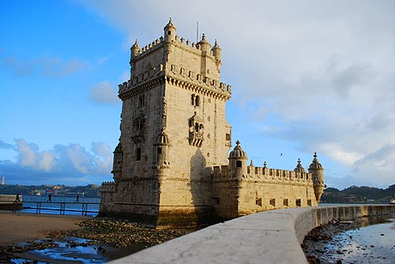
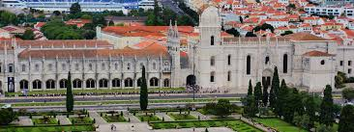

Slide 25
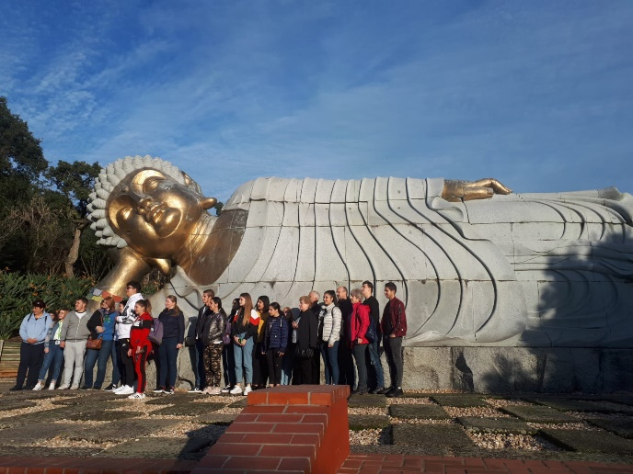
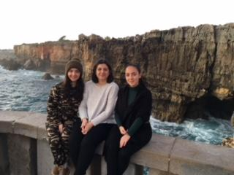
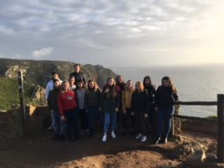
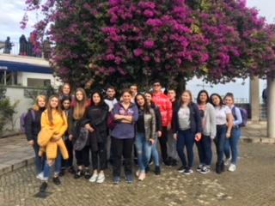
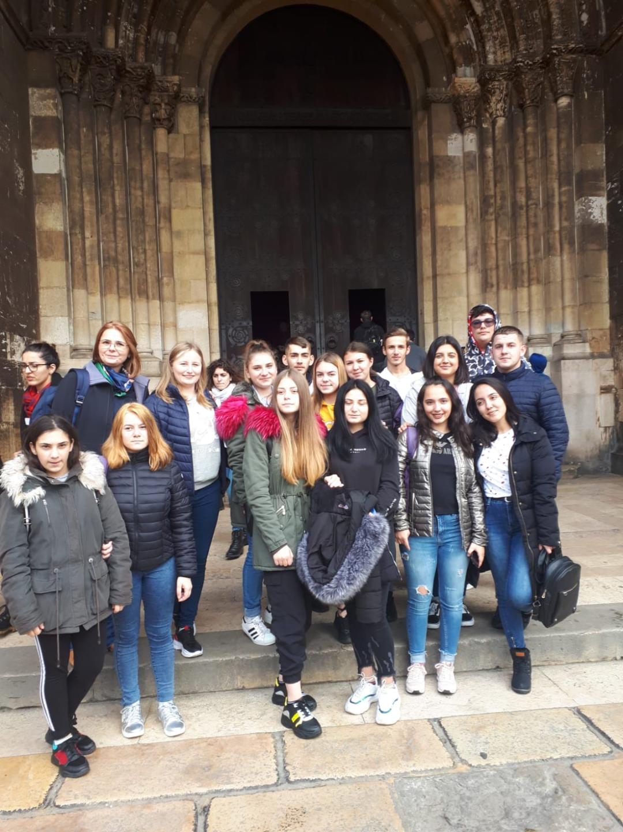
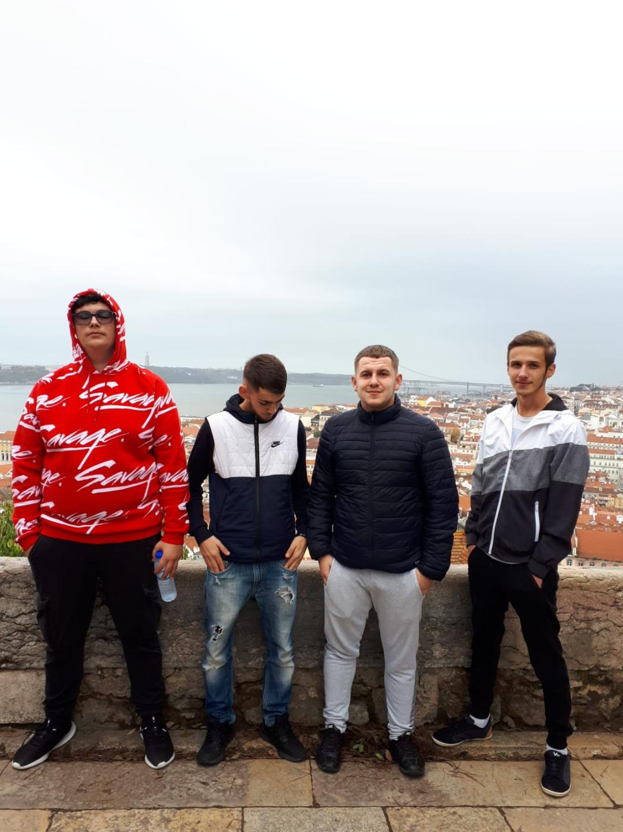
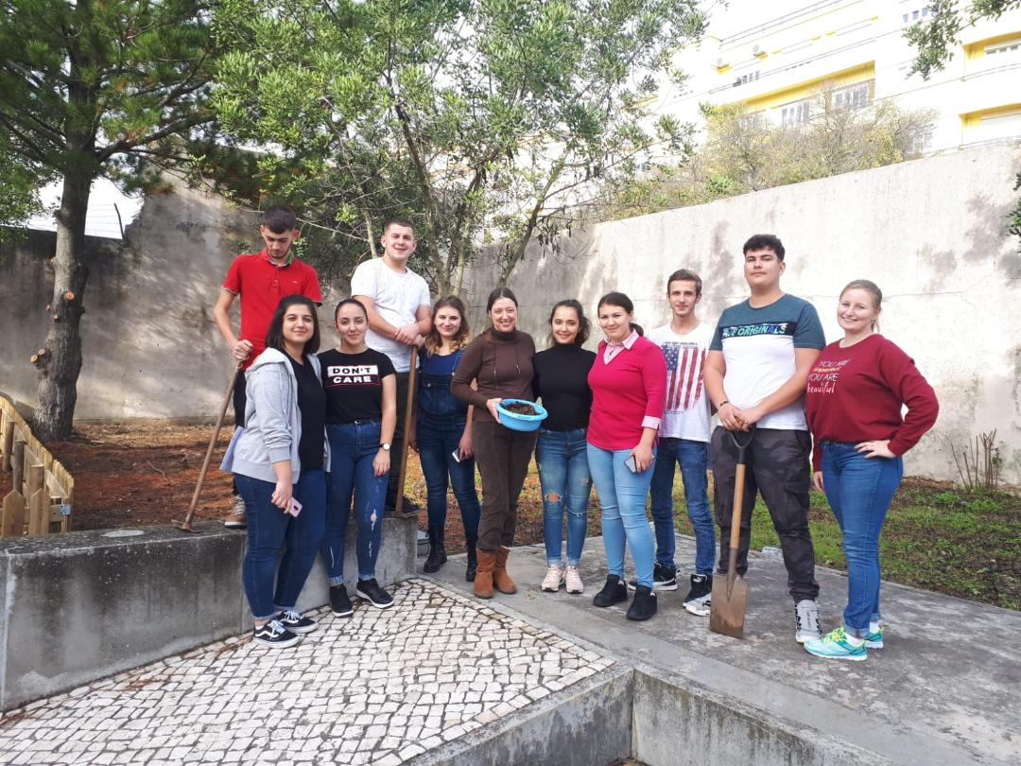
FLUX I

Slide 26
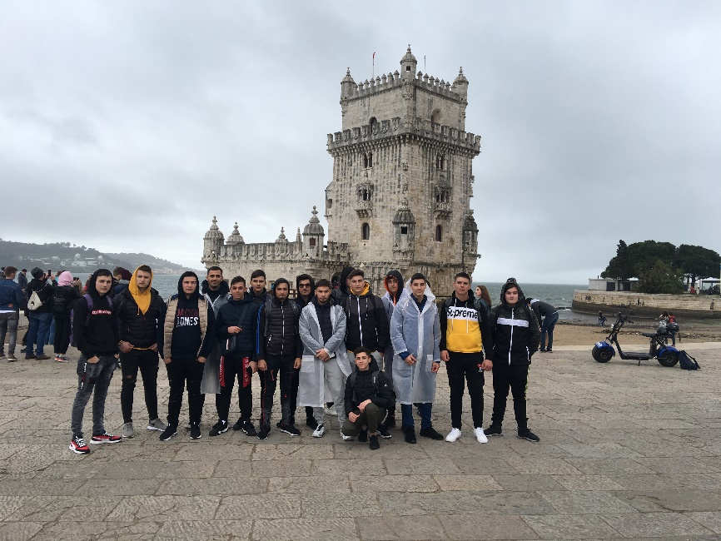
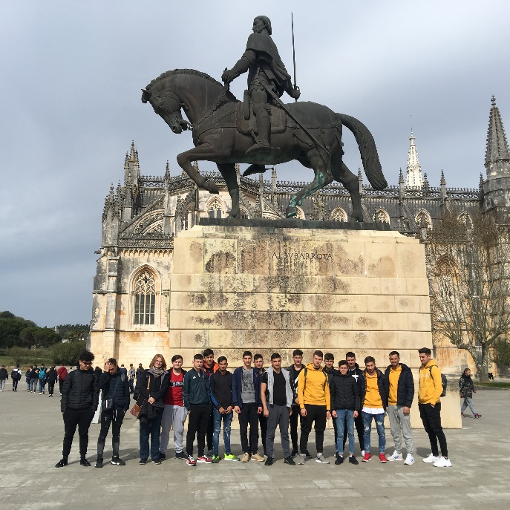
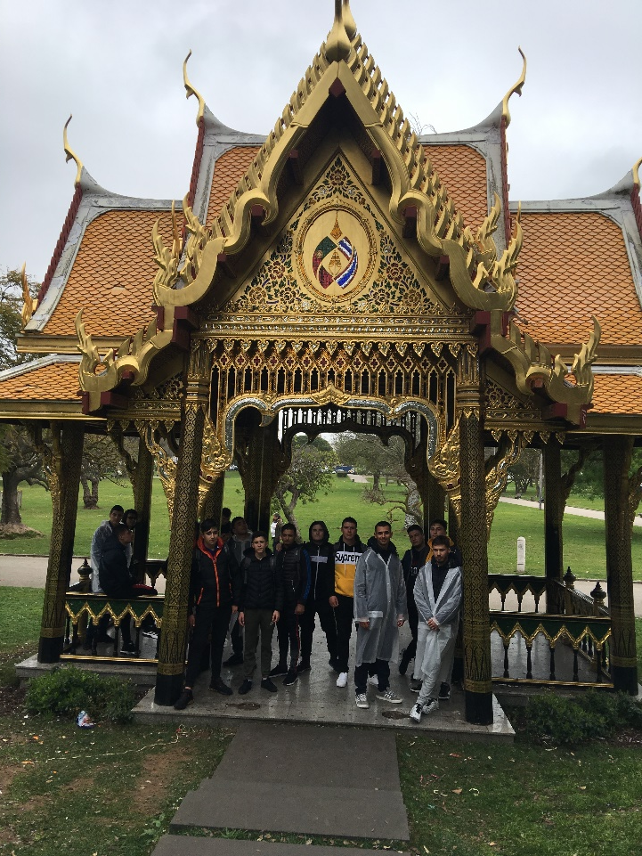
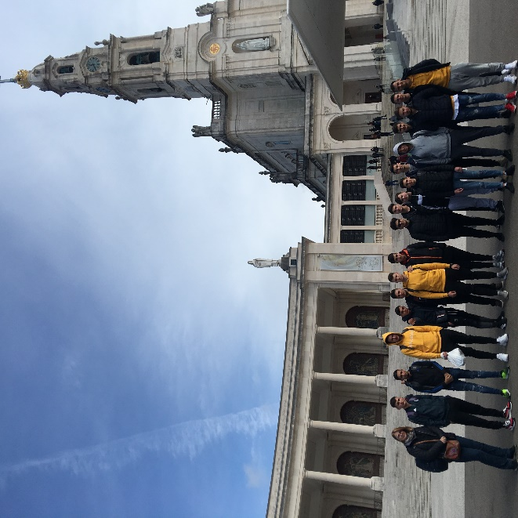
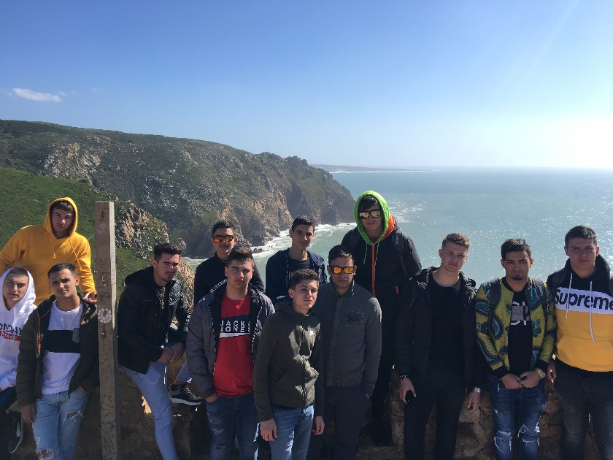
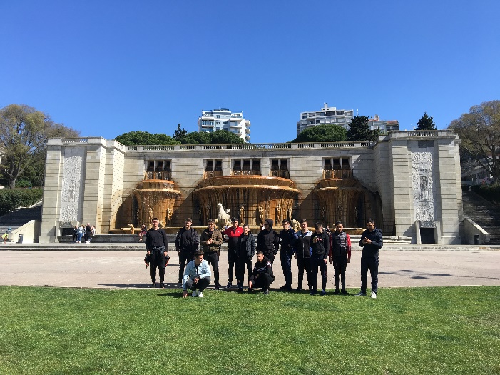
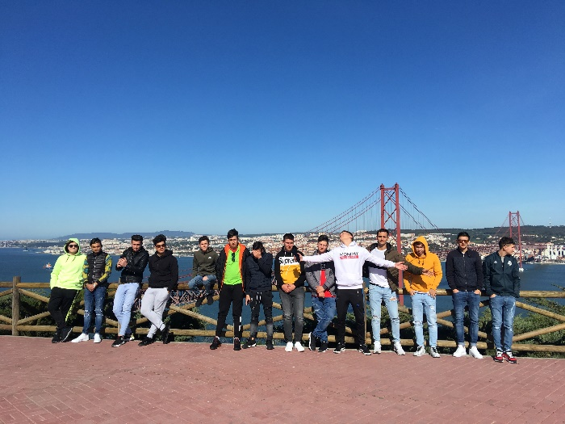
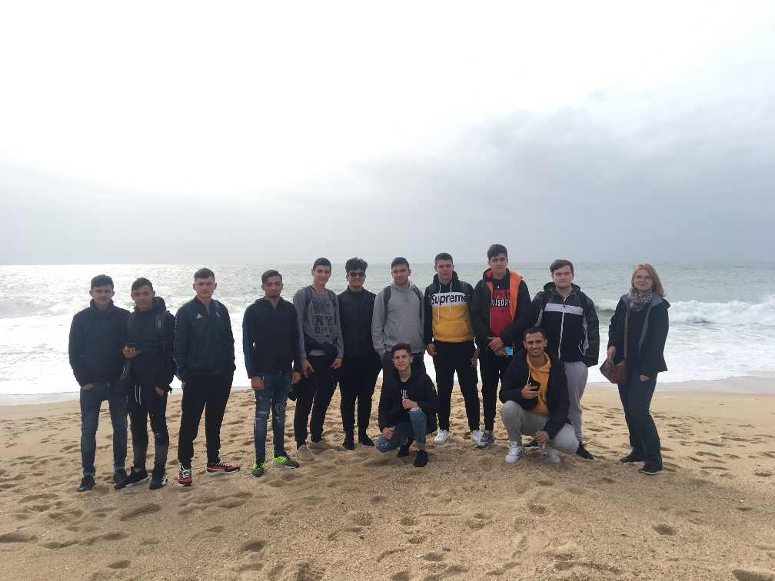
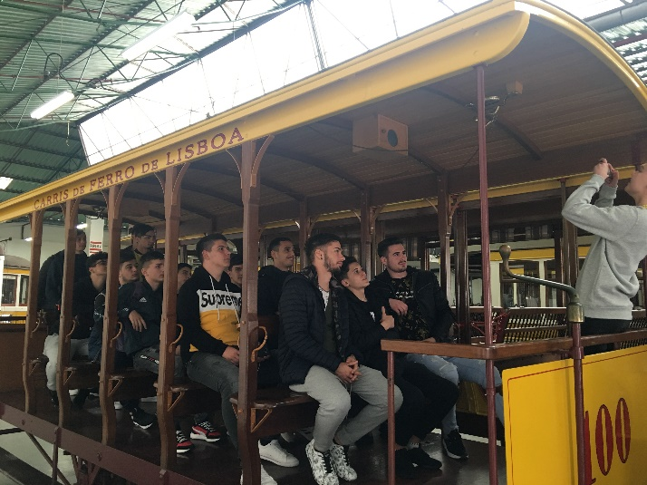


FLUX II

Slide 27

Rezultate: Intangibile: -competenţe şi experienţe acumulate de participanţii la activităţi -competenţe şi experienţe personale dobândite de membrii echipei de proiect - mai bună sensibilizare culturală -ameliorarea competentelor lingvistice

Slide 28

Rezultate: - Reflectare asupra valorilor Uniunii Europene

Slide 29

Rezultate: - Dezvoltarea capacităţii de a lucra în echipă, de împărtăşire a cunoştinţelor şi experienţelor

Slide 30
Rezultate:
Tangibile:
Certificate: documentul de mobilitate Europass, certificate de participare, Suplimentul Europass la certificatul de calificare
caiete de practică
rapoarte şi testimoniale participanţi
portofolii profesionale staff VET
articole în presa de specialitate
ghid de bune practici şi studii de caz „Experienţa mea Erasmus+”
broşura proiectului” Învăţând în Europa”, varianta printată şi on-line
manualul managementului de proiect -varianta on-line
raport de impact "Influenta proiectelor de mobilitate asupra performantei şcolare şi calităţii formarii profesionale în unităţile de învăţământ membre ale conortiului naţional VET "4EU.MOB"
rapoarte activităţi desfăşurate în cadrul proiectului
fotografii
Preconizăm pe termen lung o creștere a gradului de inserție pe piața muncii a participanților, o creștere a prestigiului unităților de învățământ membre ale consorțiului în comunitatea locală și la nivel național și internațional.

Slide 31
PROVOCĂRI
Modificările aduse Cartei:
1) Schimbarea coordonatorului Cartei de mobilitate Erasmus+ VET cu nr. 2016-1-RO-01-KA109-025173 în urma intrăii în divizare totală a Colegiului Tehnic ‘‘Ion Mincu‘‘ Timișoara prin HCLMT 462/21.11.2017 și Deciziei nr.160 din 13.03.2018 a ISJ Timiș cu Liceul de Arte Plastice Timișoara în baza aprobării de către ANDPCD a solicitării de modificare cu nr. de ieșire 3267/29.11.2018.
2) Lărgirea parteneriatului prin adăugarea Liceul de Arte Plastice, Colegiul Tehnic Emanuil Ungureanu și Liceul Tehnologic de Vest din Timișoara, în care a fost spartă organizația beneficiară și care au preluat elevii și stafful vizat de Carta VET.
3) Creșterea numărului de mobilități ale cursanților VET începând cu acest an de implementare a Cartei, prin redistribuirea celor nerealizate în anul 2018 când nu s-a aplicat.

Slide 32

DISCLAIMER
Sprijinul Comisiei Europene pentru realizarea acestei publicații nu constituie o aprobare a conținutului ce reflectă doar opinia autorilor, iar Comisia nu poate fi trasă la răspundere pentru orice utilizare a informațiilor conținute în aceasta.

